Slide 1
Турецька мова для початківців
30 ауд. год. 3 кредити

Slide 2
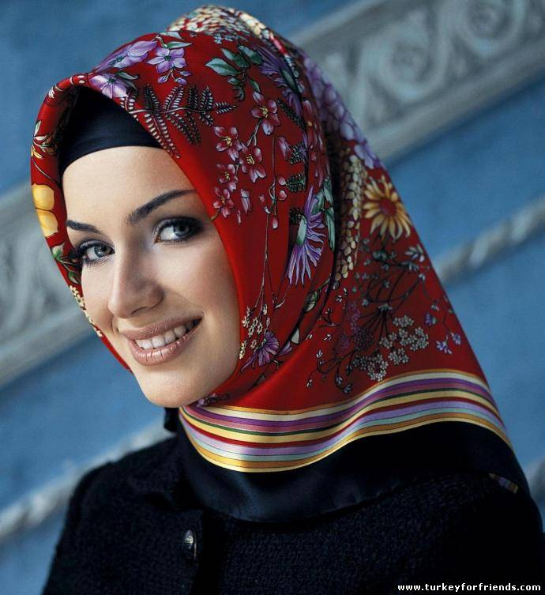
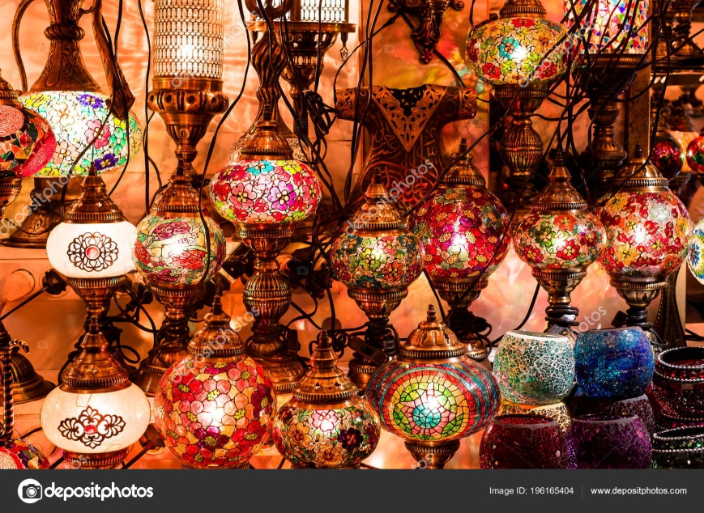
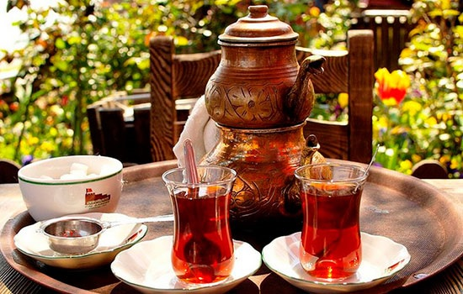
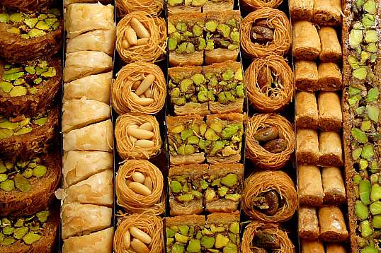
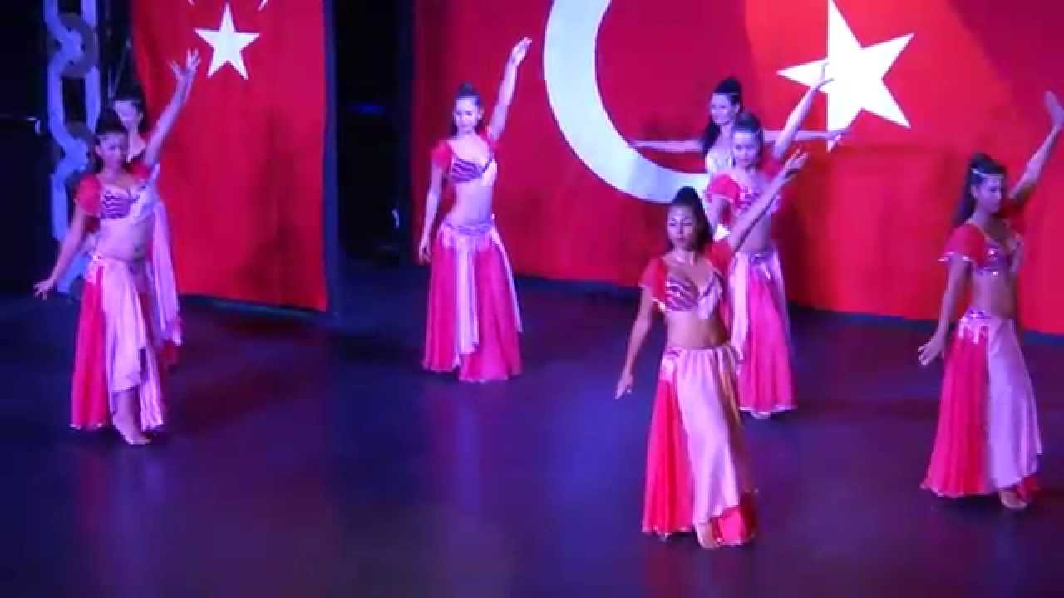
Якщо ви належите до числа шанувальників турецької культури, або плануєте подорож до Туреччини, запрошуємо вас пройти курс турецької мови для початківців!

Slide 3
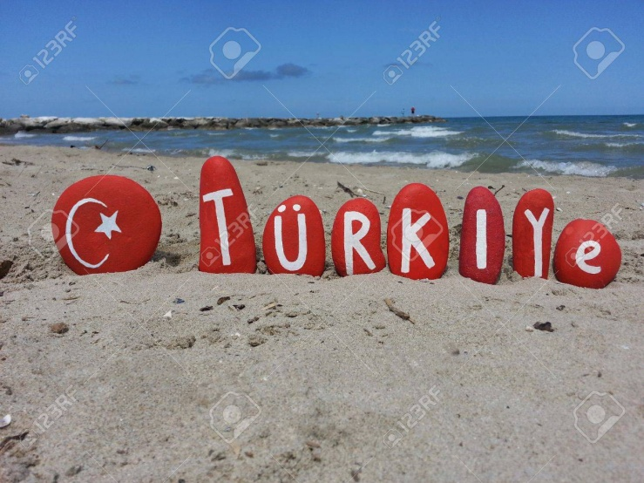
У порівнянні з іншими східними мовами, турецька мова вважається нескладною для вивчення.
Після завершення курсу турецької мови для початківців ви зможете спілкуватися у повсякденних ситуаціях, висловлювати свою думку та підтримувати бесіду турецькою мовою в межах програмної тематики.
Володіючи турецькою мовою, ви відкриєте для себе нові можливості у сфері туризму або навчання.

Slide 4
Метою дисципліни є досягнення порогового рівня знання турецької мови.

Slide 5
Завдання курсу:
1) вивчення норм турецької мови (орфоепічні, графічні, орфографічні);
2) оволодіння лексичним мінімумом турецької мови;
3) засвоєння порогового рівня граматики турецької мови;
4) формування комунікативних умінь (читання, аудіювання, письма, говоріння) на пороговому рівні;
5) ознайомлення з турецькими соціокультурними реаліями;
6) набуття навичок перекладу з турецької на рідну мову та навпаки.

Slide 6
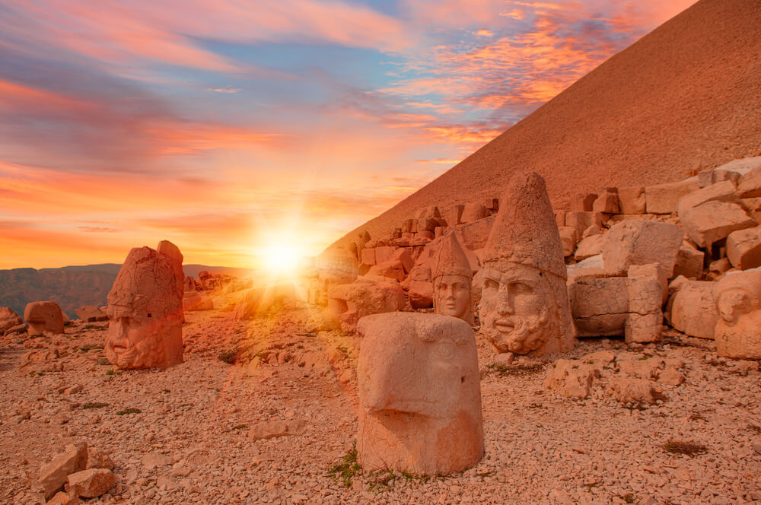
Перелік практичних занять
Тема 1. Загальні відомості про Туреччину та турецьку мову. Культура, традиції, релігія Турецької Республіки. Алфавіт. Лексична тема „Привітання, знайомство”. Іменники в називному відмінку однини.
Тема 2. Лексична тема „Мій клас, місцезнаходження”. Іменники в називному відмінку однини. Форма множини.Іменники в називному відмінку множини. Питання типу: Bu ne, o kim, burası neresi? Питальний афікс ‘Mı’.
Тема 3. Лексична тема „Університет”. Іменники в називному відмінку множини. Місцевий відмінок. Слова ‘var, yok’.
Тема 4. Лексична тема „Моя кімната”. Числівники. Питальні слова ‘kaç, ne kadar’.Порядкові числівники.
Тема 5. Лексична тема „У місті”. Займенники. Особові афікси. Місцевий відмінок.
Тема 6. Лексична тема „Одяг та ціни”. Прикметники та їх вживання з особовими афіксами. Займенники. Іменники.
Тема 7. Лексична тема „Мій день”. Дієслова. Теперішній час.

Slide 7
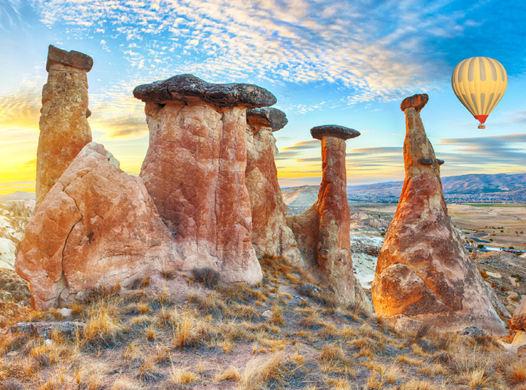
Тема 8. Лексична тема „Вільний час, хобі”. Давальний відмінок, вихідний відмінок. Вживання інфінітиву з дієсловом istemek та особовим афіксом.
Тема 9. Лексична тема „Вихідні”. Афікси приналежності.Випадіння вузьких голосних в двоскладних словах. Проміжна буква ‘-n’.
Тема 10. Лексична тема „Мої друзі”. Афікси ‘ca,ce,ça,çe’ на позначення назв мов, та афікси ‘lı,li,lu,lü’ на позначення національності.
Тема 11.Лексична тема „Моя сім’я”. Зворотній займенник kendi, займенник hep, знахідний відмінок.
Тема 12. Лексична тема „Розклад дня, свята ”. Визначення часу.-dan,-ya kadar, Дієприкметники –dıktan sonra, -madan önce.
Тема 13. Лексична тема „Особливі дні”. Дієприкметники – dan beri, dır.
Тема 14. Лексична тема „Наше оточення, наше тіло”. Ізафетні конструкції. Функції афіксу –ki. Ступені порівняння.
Тема 15. Підсумки, контрольна робота.

Slide 8
Після проходження курсів ви будете :
володіти граматичним і лексичним матеріалом програми.
здатні висловлювати свої думки при прямому спілкуванні в ситуаціях подібних до реальних.
здатні розуміти усне мовлення в рамках тематики програми й реагувати на нього за умови, що спілкування здійснюється літературною турецькою мовою в нормативному темпі.
Вміти аналітично читати прості тексти, демонструвати вміння розуміти невеликі тексти художнього змісту, розуміти структуру тексту.
вміти виконувати письмове завдання на загальну тематику, передавати інформацію та описувати події в письмовій формі, реагувати на інформацію, яка надається вербально турецькою мовою або візуально за допомогою малюнків, таблиць, схем.

Slide 9
Основна література:
İstanbul. Yabancılar için türkçe. Ders kitabı A1. – M.Y. Yılmaz; Kültür sanat basımevi, 2012. – 108 s.
. İstanbul. Yabancılar için türkçe. Çalışma kitabı A1. – M.Y. Yılmaz; Kültür sanat basımevi, 2012. – 56 s.
https://tr.glosbe.com

Slide 10
ЛАСКАВО ПРОСИМО!

